Slide 1


O‘ZBEKISTON RESPUBLIKASI OLIY TAʼLIM, FAN VA INNOVATSIYALAR VAZIRLIGI
ABU RAYHON BERUNIY NOMIDAGI URGANCH DAVLAT UNIVERSITETI
ONLAYN TA’LIM PLATFORMASI: videodars, test va amaliy topshiriqlar mavjud dastur ishlab chiqish
60610600 - Dasturiy injiniring ta’lim yo‘nalishi
ILMIY RAHBAR:
Xaitbayeva Durdona
TALABA:
Nurmetova Fotimajon Azimboy Qizi

Slide 2


BITIRUV MALAKAVIY ISHNING dolzarbligi va zarurati
Raqamli ta'lim texnologiyalarining rivojlanishi natijasida onlayn ta'lim platformalariga bo‘lgan talabning ortishi.
Foydalanuvchilar soni va ma'lumotlar hajmi oshgan sharoitda platformaning barqaror, xavfsiz va samarali ishlashini ta'minlash zarurati.
Tizimni modullarga ajratish orqali boshqarishni soddalashtirish va kelgusida kengaytirish imkoniyatlarini yaratish.
Modulli monolit arxitekturaning o‘rta hajmdagi ta'lim platformalari uchun samarali yechim sifatida qo‘llanilishi.
2

Slide 3
BITIRUV MALAKAVIY ISHINING MАQSАDI, OBYEKTI VA PREDMETI
Maqsad: videodarslar, testlar va amaliy topshiriqlarni birlashtirgan zamonaviy online ta’lim platformasini yaratish hamda ta’lim jarayonini samarali va qulay tashkil etishdan iborat.
Obyekt: Masofaviy ta’lim jarayonini tashkil etish va boshqarish tizimi olinadi. Ushbu tizim o‘qituvchi va o‘quvchi o‘rtasidagi o‘zaro aloqani, o‘quv materiallarini yetkazish, bilimlarni nazorat qilish va natijalarni tahlil qilish jarayonlarini o‘z ichiga oladi.
Predmet: Videodarslar, testlar va amaliy topshiriqlarga asoslangan online ta’lim platformasining dasturiy ta’minoti, uning funksional imkoniyatlari, arxitekturasi hamda texnik yechimlaridan iborat.
3

Slide 4
MASALANING QO‘YILISHI
Ta’lim sohasidagi mavjud onlayn platformalarni tahlil qilish.
Platformaning interfeys dizaynini ishlab chiqish.
Kurslar va videodarslarni boshqarish modulini ishlab chiqish.
Test savollari va avtomatik baholash tizimini yaratish.
Administrator panelini yaratish va boshqaruv funksiyalarini joriy etish.
Amaliy topshiriqlarni yuklash va tekshirish modulini ishlab chiqish.
Foydalanuvchi natijalari va statistikasini shakllantirish.
Platformani ishga tushirish va foydalanish bo‘yicha yo‘riqnoma tayyorlash.
Tizimning kelgusida kengaytirilishi ko‘zda tutilgan.
4

Slide 5
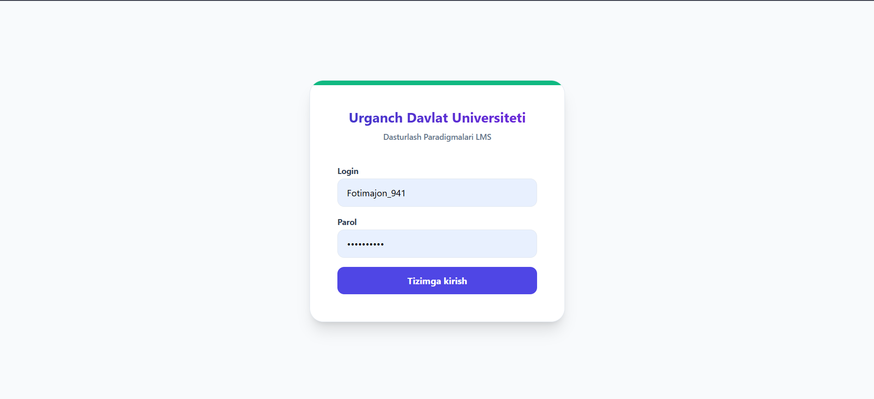
Kirish sahifasi (log in)
Ushbu rasmda onlayn ta’lim platformasining kirish (login) oynasi tasvirlangan bo‘lib, unda foydalanuvchi tizimga o‘qituvchi tomonidan berilgan login va parol orqali autentifikatsiyadan o‘tadi.
5

Slide 6
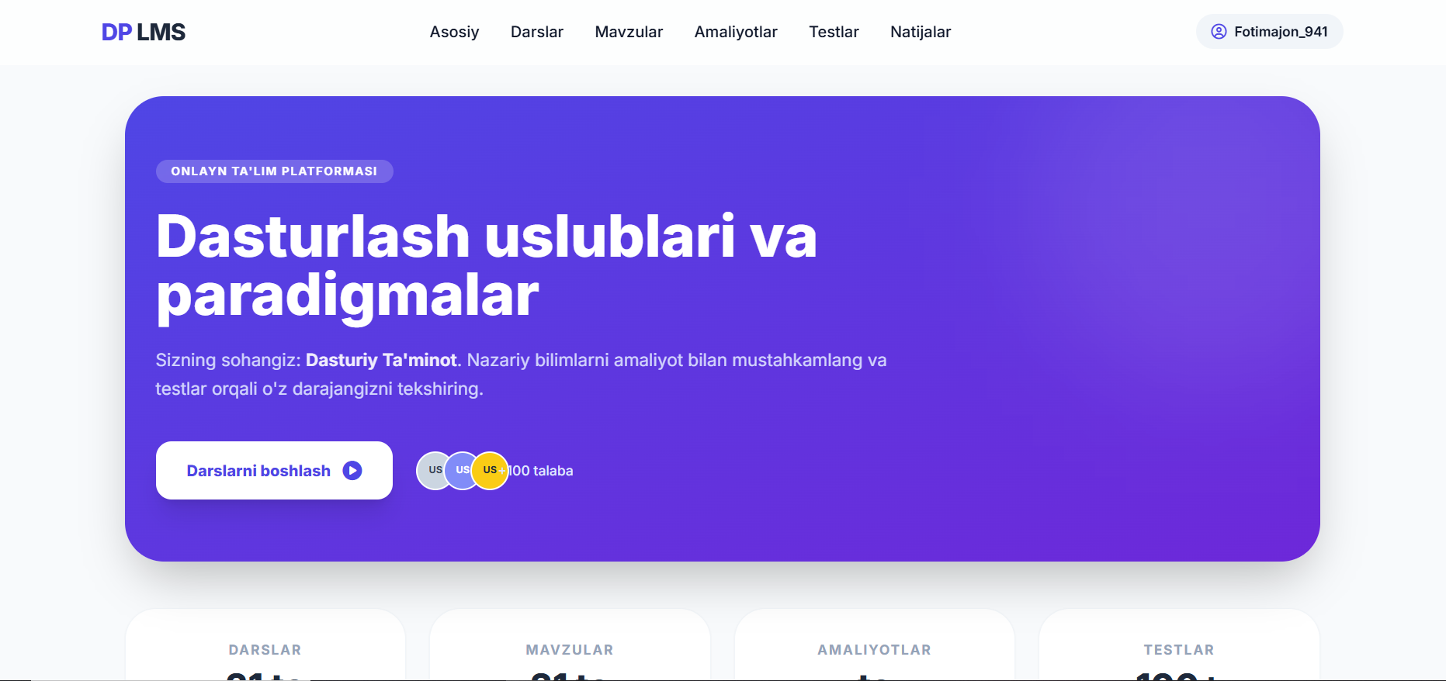
Asosiy sahifa
Ushbu rasmda onlayn ta’lim platformasining asosiy sahifasi tasvirlangan bo‘lib, unda foydalanuvchi o‘qitilayotgan fan va uning mazmuni bilan tanishish imkoniyatiga ega bo‘ladi.
6

Slide 7
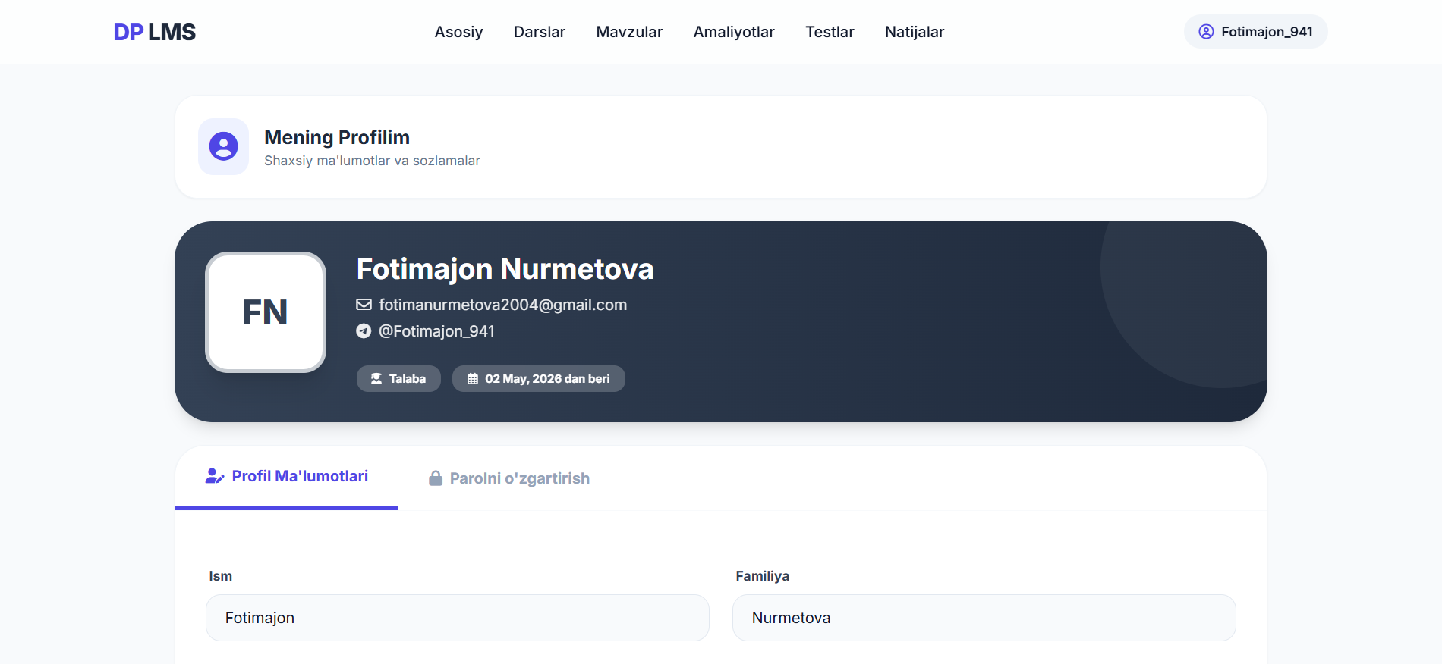
Foydalanuvchi profil sahifasi
Ushbu rasmda foydalanuvchining shaxsiy ma’lumotlarini boshqarish sahifasi tasvirlangan bo‘lib, ushbu sahifa orqali foydalanuvchi o‘zining profil ma’lumotlarini tahrirlash imkoniyatiga ega bo‘ladi.
7

Slide 8
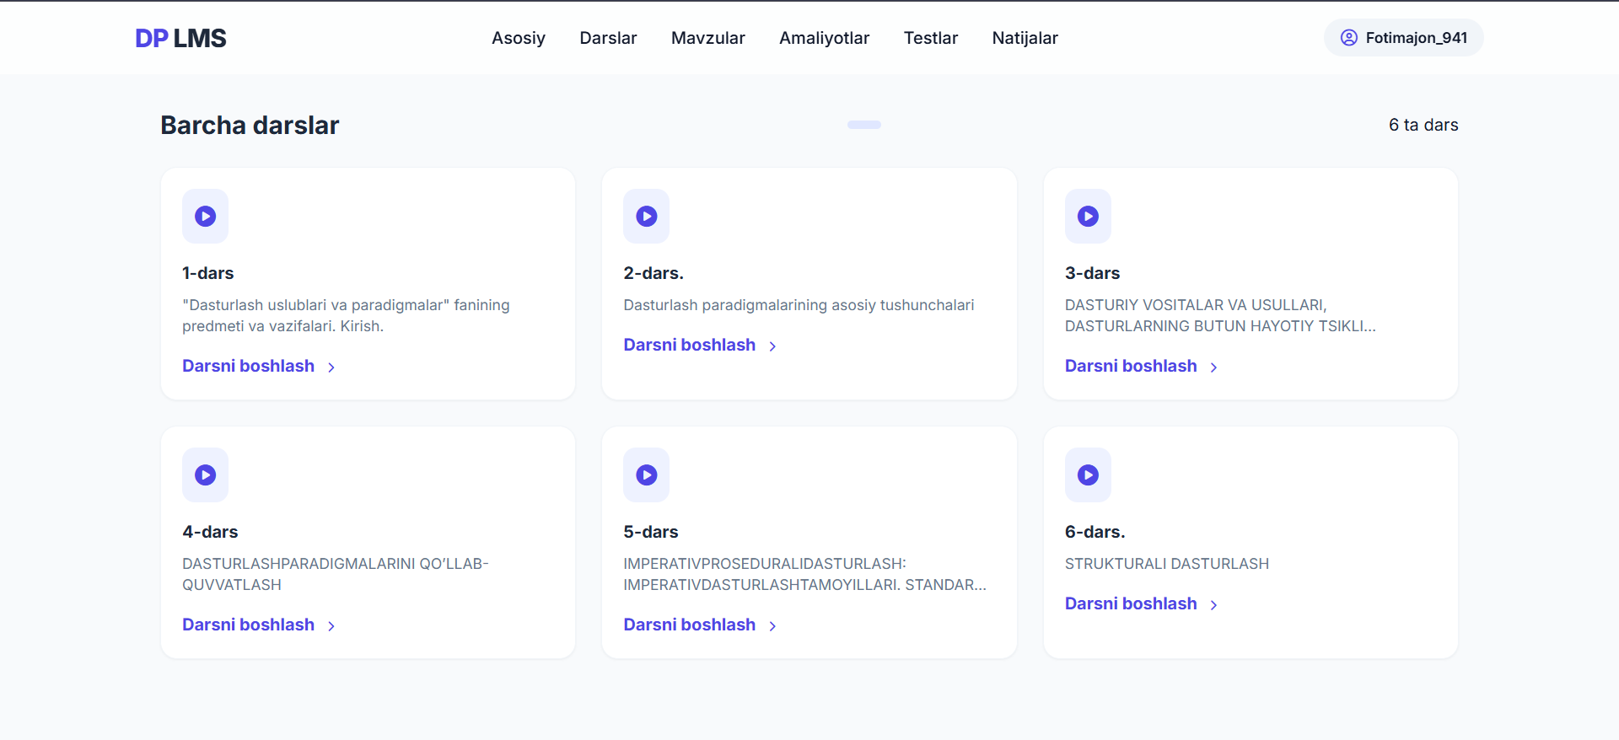
Video darslar sahifasi
Ushbu rasmda foydalanuvchi uchun mo‘ljallangan mavzulashtirilgan video darsliklarni ko‘rish sahifasi tasvirlangan.
8

Slide 9
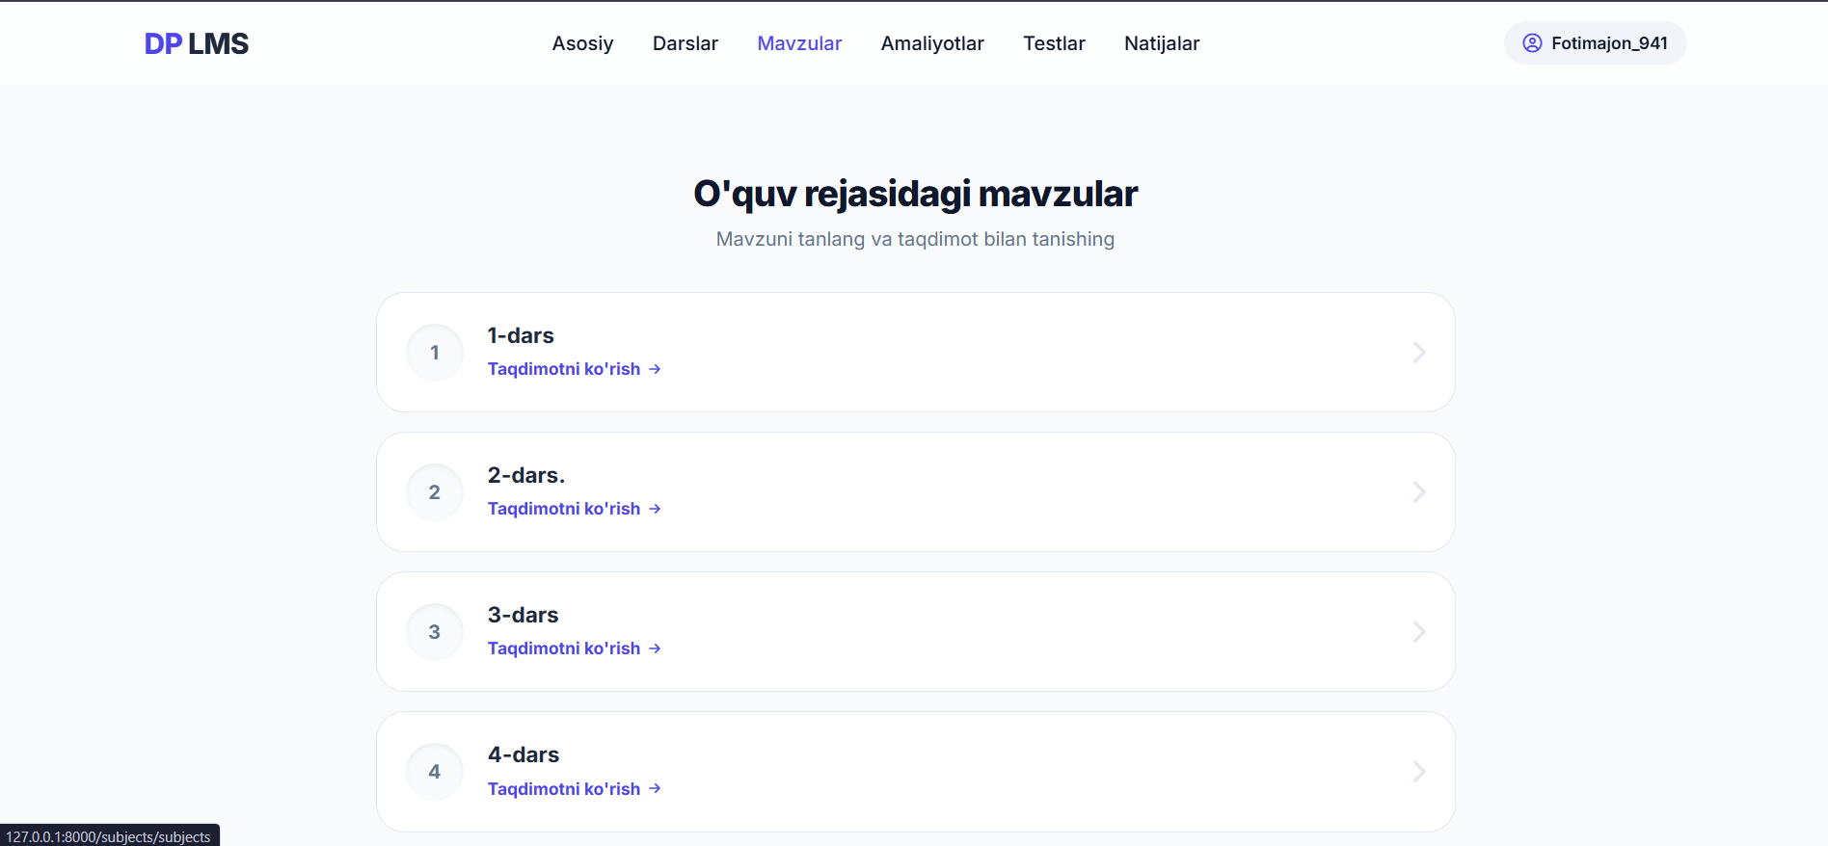
Mavzulashtirilgan taqdimotlar sahifasi
Ushbu rasmda foydalanuvchi uchun mo‘ljallangan mavzulashtirilgan taqdimot darslarini ko‘rish sahifasi tasvirlangan.
9

Slide 10
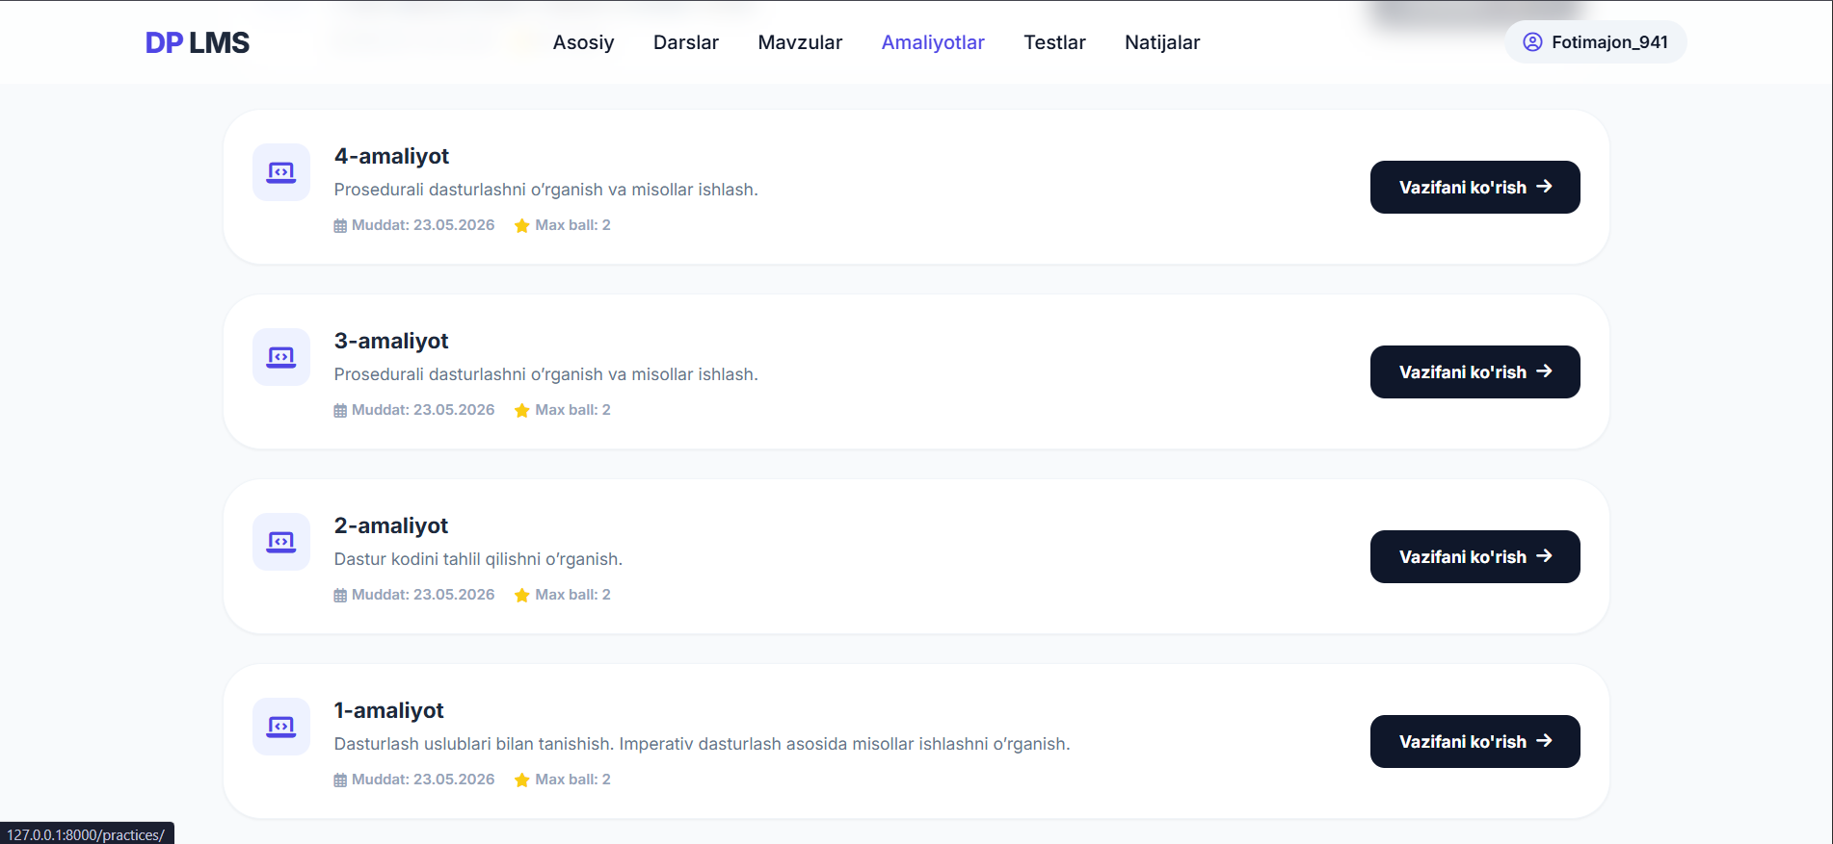
Foydalanuvchi profil sahifasi
Ushbu rasmda DP LMS tizimining “Amaliyotlar” sahifasi tasvirlangan bo‘lib, unda foydalanuvchi uchun mo‘ljallangan amaliy topshiriqlar ro‘yxati taqdim etilgan.
10

Slide 11
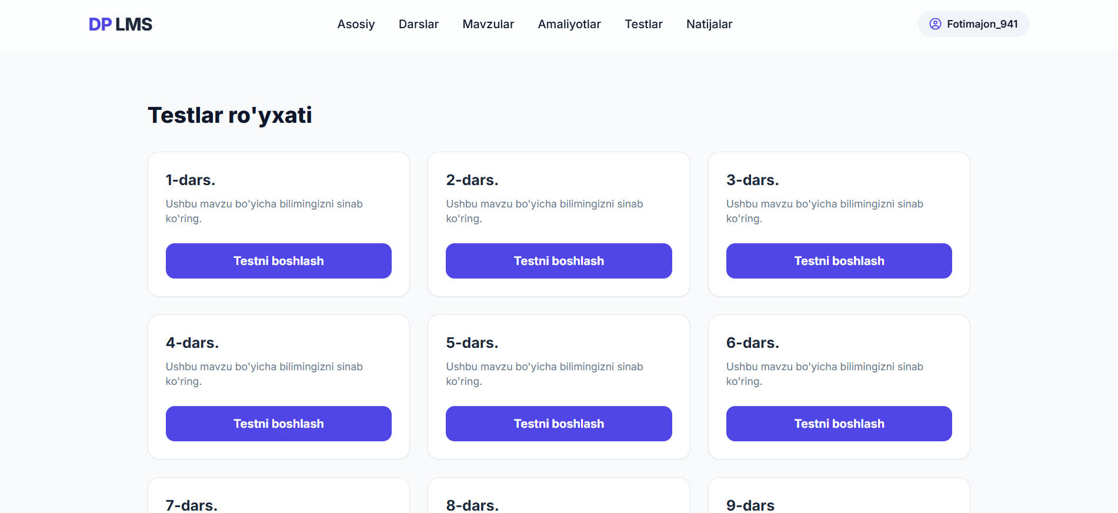
11

Slide 12
12

Slide 13
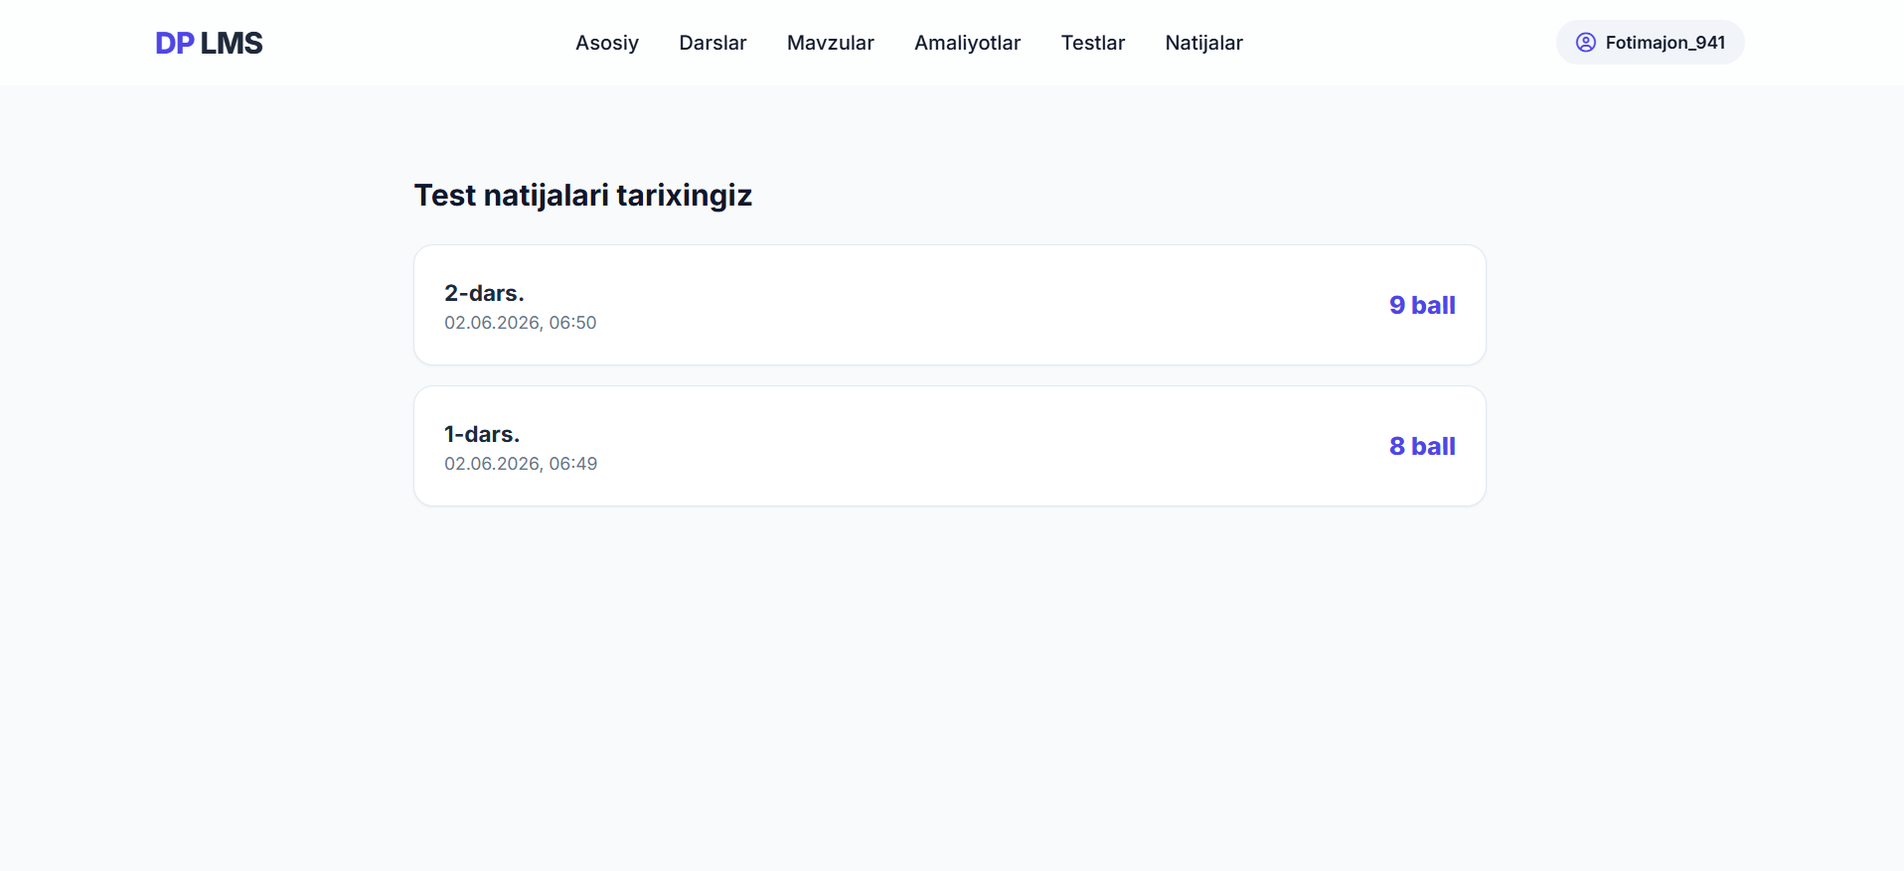
13

Slide 14
Tahlil natijalari
Mazkur bitiruv malakaviy ishda videodarslar, testlar va amaliy topshiriqlarni o‘z ichiga olgan onlayn ta’lim platformasi ishlab chiqildi. Tizimning maqsadi ta’lim jarayonini raqamlashtirish, o‘quv materiallarini markazlashgan holda taqdim etish hamda bilimlarni nazorat qilish va baholash jarayonlarini avtomatlashtirishdan iborat.
Tizim monolit arxitektura asosida ishlab chiqilgan bo‘lib, frontend, backend va ma’lumotlar bazasi yagona loyiha tarkibida ishlaydi. Frontend qismi HTML, CSS va JavaScript texnologiyalari yordamida yaratilgan. Backend qismi Python dasturlash tili va Django freymvorki asosida ishlab chiqilgan. Ma’lumotlarni saqlash va boshqarish uchun SQLite ma’lumotlar bazasidan foydalanilgan.
14

Slide 15



XULOSALAR
Mavjud ta’lim platformalri tahlil qilindi va ularning afzalliklari hamda kamchiliklari o‘rganildi.
Platformani ishlab chiqish uchun tanlangan monolit arxitekturasi asosida platforma ishlab chiqildi.
Python dasturlash tili va Django fremvorki asosida tizimning umumiy tuzilmasi va ishlash tamoyili ishlab chiqildi.
15

Slide 16
Tizim foydalanuvchilar, video darslar, mavzular, mavzulashtirilgan testlar, baholash va natijalar modullariga ajratildi hamda ularning vazifalari belgilandi.
Modullar o‘rtasidagi o‘zaro bog‘lanishlar va ma'lumotlar almashinuvi ishlab chiqildi.
Ishlab chiqilgan platforma ta’lim jarayonini raqamlashtirish, bilimlarni nazorat qilish va foydalanuvchilar uchun qulay o‘quv muhitini ta’minlashga mo‘ljallangan.
16

Slide 17


E’tiboringiz
uchun rahmat

